Slide 1
Местоимения
как часть речи

Slide 2
1. ОБЩЕЕ ЗНАЧЕНИЕ
Это часть речи, которая указывает на предметы, признаки и количества, но не называет их. Может служить для замещения именных частей речи.
Дебаты о местоимении из-за неоднородности этой части речи, иногда используют термин местоименные слова.

Slide 3
2. МОРФОЛОГИЧЕСКИЕ ПРИЗНАКИ
Местоимения, как правило, изменяются по падежам некоторые изменяются по родам и числам.

Slide 4
3. Синтаксическая роль
В предложении местоимения обычно бывают
подлежащими
дополнениями
определениями
Свой своему всегда поможет.
Я иду к нему.
Всякий кулик своё болото хвалит.

Slide 5
Разряды местоимений по значению:
Личные (я, ты, он, мы, вы, они)
Возвратное (себя)
Притяжательные (мой, твой, ваш)
Вопросительные (кто? чей? куда?)
Относительные (кто, как, который)
6. Неопределённые (некто, что-то, где-либо, кто-нибудь)
7. Отрицательные (ничто, нисколько)
8. Определительные (весь, сам, каждый)
9. Указательные (этот, тот, такой, столько)

Slide 6
Личные местоимения
При склонении личных местоимений иногда меняется всё слово, например: в именительном падеже – я, а в родительном – совсем другая основа – меня. Иногда в корне происходит чередование: тебя – тобой, меня – мне.
Местоимение 3-го лица он изменяется по родам: она, оно.
В косвенных падежах личного местоимения я, начинающихся с сочетаний согласных, предлоги над, перед, с, к, об превращаются в предлоги надо, передо, со, ко, обо надо мной;
передо мной; со мной; надо мной; обо мне.
У местоимений 3 лица единственного и множественного числа после относящихся к ним предлогов появляется начальная буква н:
он, оно — к нему, от него, у него;
она — без неё, над ней, для неё;
они — из-за них, к ним, с ними.

Slide 7
Личные местоимения
Склонение
Падеж | 1 лицо |  | 2 лицо |  | 3 лицо
Именительный | я | мы | ты | вы | он, она, оно | они
Родительный | меня | нас | тебя | вас | его, её, его | их
Дательный | мне | нам | тебе | вам | ему, ей | им
Винительный | меня | нас | тебя | вас | её, его | их
Творительный | мной | нами | тобой | вами | ею, им | ими
Предложный | обо мне | о нас | о тебе | о вас | о ней, о нём | о них

Slide 8
ЛИЦО И ЧИСЛО
Личные местоимения
Единственное число |  | Множественное число
1 лицо | я | мы
2 лицо | ты | Вы/вы
3 лицо | он,она,оно | они

Slide 9
Возвратное местоимение
Себя
Не имеет рода и числа и формы именительного падежа.
Падежи
Именительный | Нет формы
Родительный | себя
Дательный | себе
Винительный | себя
Творительный | собой
Предложный | о себе

Slide 10
Возвратное местоимение
Возвратное местоимение себя указывает на того, о ком говорят. Оно не имеет именительного падежа, не имеет рода и числа, например: Не хвали сам (сама) себя. Не хвалите сами себя. Возьмите себе. В предложении себя является дополнением.

Slide 11
Неопределённые местоимения
слитно
Нéкто, нéчто, нéкоторый,
нéсколько
Через дефис
кое-что,
кое-что, кто-то,
кто-нибудь, что-либо
Раздельно
с предлогом
Кое у чего, кое у кого

Slide 12
Неопределенные местоимения
Некто, нечто, некоторый, несколько, кое-кто, кое-что, кто-то, кто-нибудь, что-нибудь. Эти местоимения указывают на неопределённые предметы, признаки, количества и называются неопределёнными.
Неопределённые местоимения, кроме некто и нечто, изменяются по падежам. Некоторые неопределённые местоимения (некоторый, некий, чей-то, чей-нибудь, какой-то, кое-какой и до) изменяются также по родам и числам.

Slide 13
Отрицательные местоимения
слитно
Никто, ничто, никакой, ничей, никого, ничего
раздельно
с предлогом
Ни у кого
ни с кем
Приставка НИ является безударной

Slide 14
Притяжательные местоимения
мой
твой
свой
наш
ваш
его, её, их

Slide 15
Притяжательные местоимения
Притяжательные местоимения указывают на принадлежность. Они склоняются, как прилагательные.
Формы родительного падежа личного местоимения 3-го лица его, её, их могут употребляться для обозначения принадлежности.
Местоимения вы, ваш используются как форма вежливого обращения к одному лицу. В этом случае они пишутся с большой буквы: Вы, Ваш.

Slide 16
Указательные местоимения
столько
тот – та, то, те
этот – эта, это, эти
такой – такая, такое, такие
таков – такова, таково, таковы

Slide 17
Определительные местоимения
Сам
Самый
Любой
Иной
Другой
Весь
Всякий
каждый
изменяются
по родам,
числам и
падежам
!

Slide 18
Вопросительные местоимения
кто
какой
чей
что
сколько
каков
который
?
?
?

Slide 19
Относительные местоимения
Они разговаривали о том, что было написано в газетах.
Он заглянул в шкаф, который стоял у окна.
Я спросил, у кого они купили эту рыбу.
Мы надолго запомним, какой это был день.
Ты должен знать, кому принадлежит эта вещь.
У тебя ума больше, чем у меня.
Посмотри, какая красивая ёлка!
кто
какой
чей
что
каков
который
?

Slide 20
Относительные местоимения – разряд местоимений по значению, представленный группой слов, которые указывают на предметы, признаки и количество. Относительные местоимения служат для соединения частей сложноподчиненного предложения, выполняют функцию союзных слов.
Местоимения какой, который, чей, каковой изменяются по родам, числам, падежам. Местоимение каковой также имеет краткие формы.
Местоимения кто, что, сколько изменяются только по падежам.

Slide 21
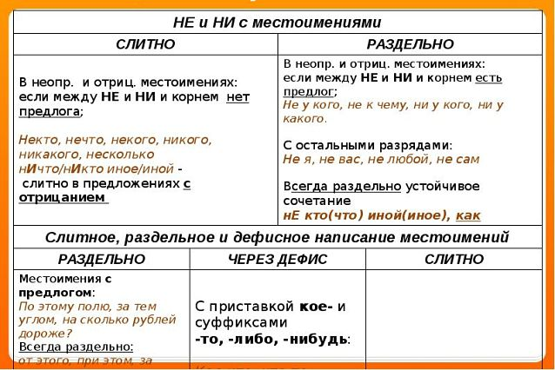

Slide 22

1. Какие местоимения пишутся через дефис?
а) кто(то) б) кое(с)кем
в) сколько(нибудь)
2. В каком местоимении пишется НИ?
а) Н..кто позвонил.
б) Н..кто не пришел.
3. В каком ряду местоимения с НИ пишутся раздельно?
а) (ни)кого, (ни)какого, (ни)что
б) (ни)(у)кого, (ни)(с)кем, (ни)(за)чем

Slide 23
Раскройте скобки.
брать в (свой) руки
взять (свой) слова обратно
в (самый) деле
в (свой) время
в (свой) очередь
в (такой) случае
во (весь) голос
во (всякий) случае
(весь) душой
(весь) время
изо (весь) сил,
как (свой)пять пальцев
мастер на (весь) руки
на (каждый) шагу
называть вещи (свой) именами
(не) (в) (свой) тарелке
от (весь) сердца

Slide 24
Найдите местоимения, определите их разряд и все возможные грамматические характеристики.
1.Никто мне не отозвался.
2. Потом очень далеко откликнулся чей-то голос.
3.В некотором царстве, в некотором государстве жил-был Иван.
4. В синеватой дали ничто не шевелилось.
5. Герой увидел нечто сказочное по своей красоте.
6. Пугачёв посмотрел на меня с удивлением и ничего не отвечал.
7. Через некоторое время небольшая группа павианов появилась и направилась к вагончику.
8. Его руки покраснели.
9. Расскажи об этом своими словами.

Slide 25
1.В предложения вставьте подходящие по смыслу неопределённые местоимения с суффиксами –то, -либо,-нибудь или с приставкой кое-.
1.Поздно вечером … постучался к нам. 2. Расскажите… о вашей поездке по стране. 3. Мой друг вытащил из шкафа … книгу. 4. Вскоре мы заметили на дороге …. чёрное.
Вставьте подходящие по смыслу отрицательные местоимения (без предлога и с предлогом).
Я (… )не встретил. 2. Учитель не хотел (…) слышать о трудностях. 3. Дети (…) (…) не сказали.

